Slide 1
Политический процесс в России весной-летом 1917 г.
Фатеева Т.А., учитель истории
МБОУ-гимназии №20 г.Тулы

Slide 2
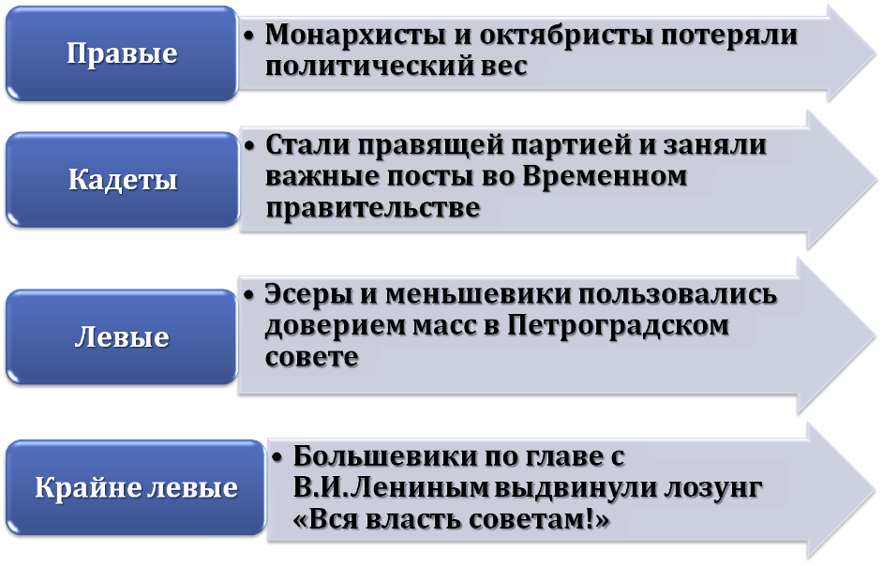
Расстановка политических сил
после февраля 1917 г.

Slide 3
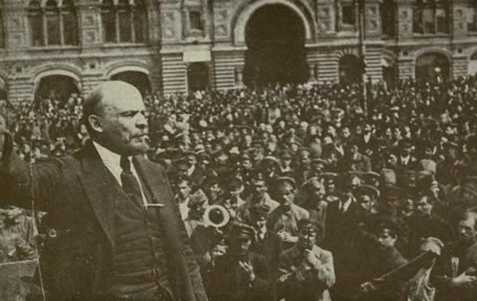
Апрельские тезисы
«Никакой поддержки Временному правительству!»
«Вся власть Советам!»
Революция должна перейти к следующему этапу – победе социализма, который даст «власть в руки пролетариата и беднейшего крестьянства»

Slide 4
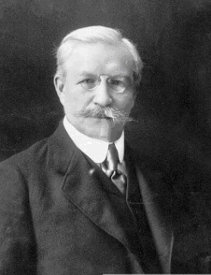
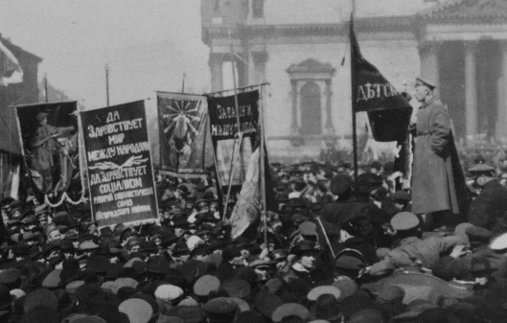
Апрельский кризис Временного правительства
18 апреля опубликована нота министра иностранных дел П.Н.Милюкова о верности России союзникам.
Это вызвало массовые митинги и демонстрации протеста.
П.Н.Милюков и А.И.Гучков ушли в отставку

Slide 5
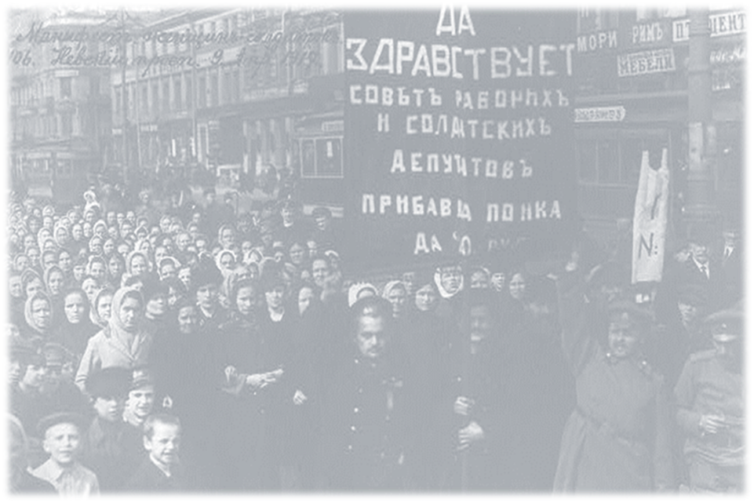
Июньский кризис
I съезд Советов, проходивший 3-24 июня, под влиянием меньшевиков и эсеров принял резолюцию о сотрудничестве с коалиционным Временным правительством.
Однако в Петрограде и других городах 18 июня прошли массовые демонстрации под антиправительственными лозунгами «Вся власть Советам!», «Долой 10 министров-капиталистов!»

Slide 6
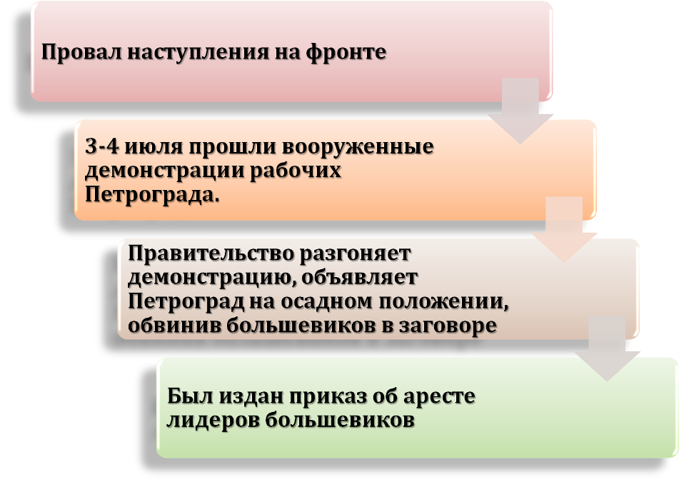
Июльский кризис

Slide 7
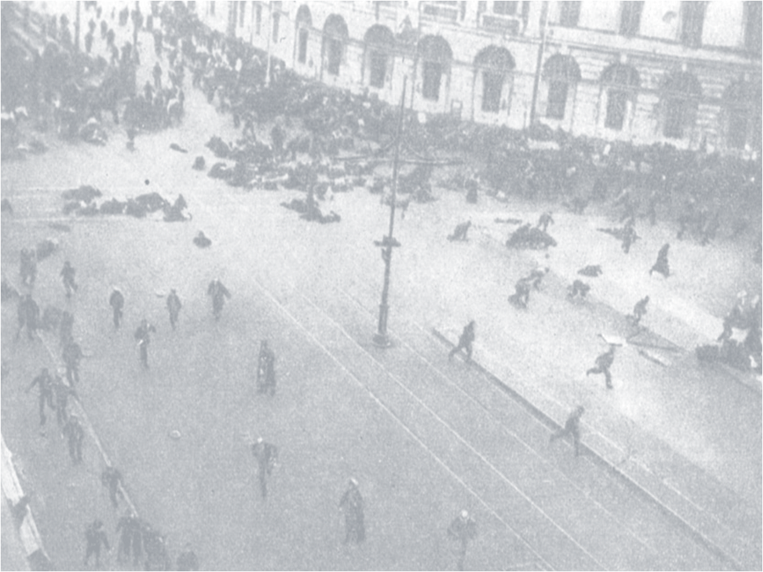
Двоевластие закончилось.
Началось единовластие Временного правительства в форме коалиции кадетов с «умеренными» социалистами (эсерами, меньшевиками), наступление контрреволюции и попытки установления военной диктатуры контрреволюционно настроенным офицерством

Slide 8
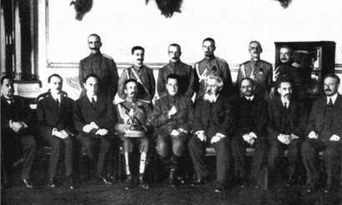
2-е коалиционное правительство
24 июля – 26 августа 1917 г.
Состав: 7 умеренных социалистов и 8 министров кадетской ориентации.
Министром-председателем и военным министров стал Керенский А.Ф.

Slide 9
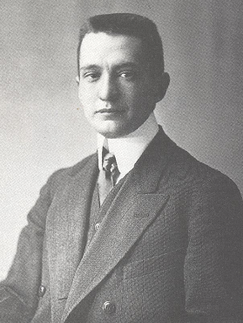
А.Ф.Керенский заявляет о созыве 12-15 августа в Москве Государственного совещания.
Цель – консолидация сил общества.
Но примирение не достигнуто: правительство критиковали справа (за неспособность справиться с революционной анархией) и слева (за проволочки в решении важнейших вопросов).

Slide 10
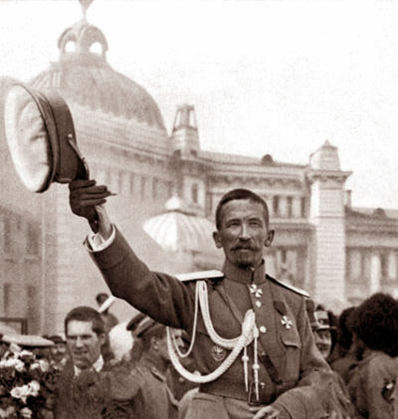
25-30 августа Л.Г.Корнилов возглавил верные Временному правительству войска и осуществил попытку установления военной диктатуры.
А.Ф.Керенский объявил Корнилова изменником. Войска были остановлены.
Правые разгромлены, престиж А.Ф.Керенского и кадет упал, влияние большевиков усилилось

Slide 11
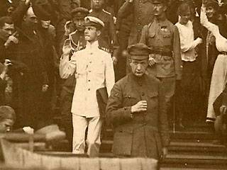
Сентябрь 1917 г.
30 августа 1917 г. создано новое правительство – Директория в составе 5 человек во главе с А.Ф.Керенским
1 сентября Декретом Временного правительства Россия была провозглашена республикой

Slide 12
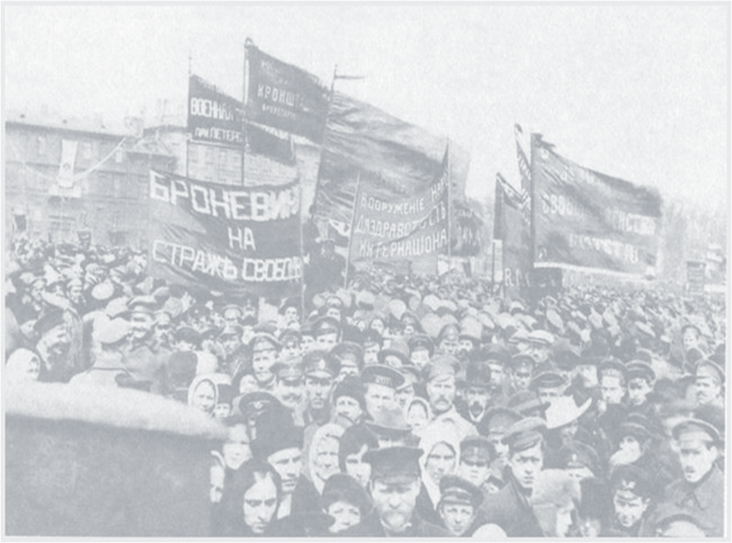
События августа 1917 года полностью изменили ситуацию в стране.
Правые , потерпев поражение, больше не могли оказывать давление на правительство. На политической арене остались лишь левые силы.
Начинался новый этап революции – социалистический.

Slide 13
Использованные ресурсы
Георгиева Н.Г., Георгиев В.А. История России. Учебное пособие. – М., Проспект, 2009
Новейшая история России. Учебник. Под редакцией А.Н.Сахарова. – М., Проспект, 2012
http://library.ispu.ru:8001/history/2/11tema11/slovar11.html
http://commons.wikimedia.org/wiki/File:LeninEnUnDiscurso--throughrussianre00willuoft.jpg?uselang=ru
http://ru.wikipedia.org/wiki/%D4%E5%E2%F0%E0%EB%FC%F1%EA%E0%FF_%F0%E5%E2%EE%EB%FE%F6%E8%FF
http://www.portal-slovo.ru/history/43277.php
Prezentacii.com

